Slide 1
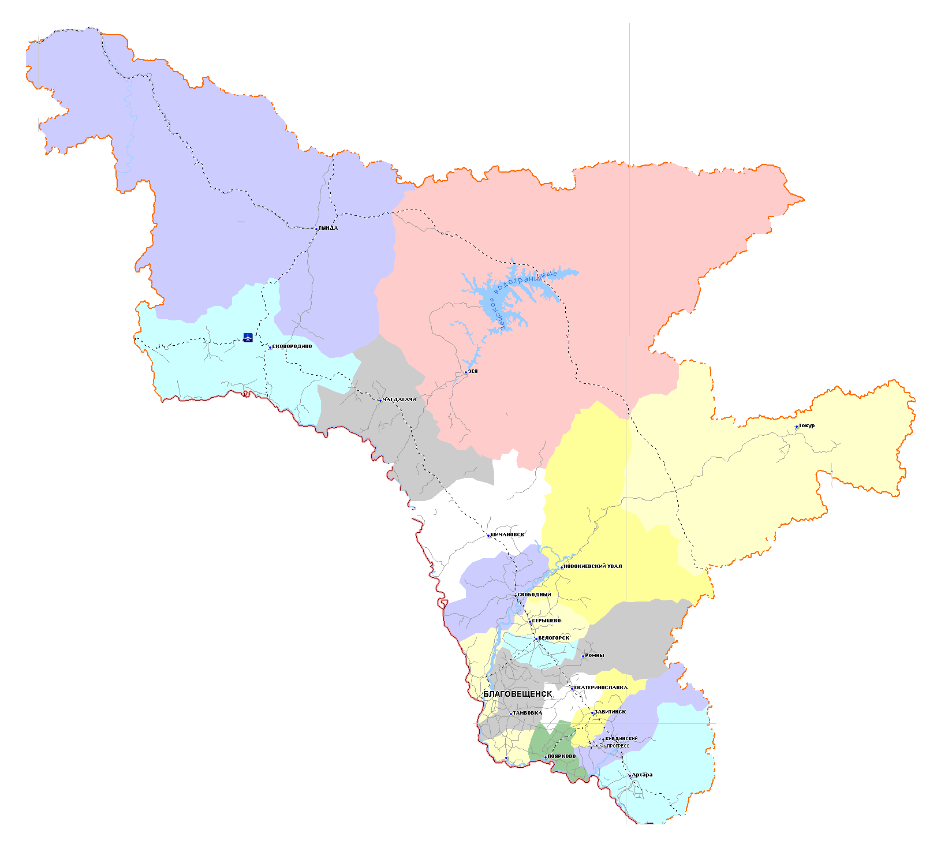
«Люби и знай свой край!»

Slide 2
Первая столица Приамурья:
a) Сковородино;
b) Албазино;
c) Тында;
d) Благовещенск.

Slide 3
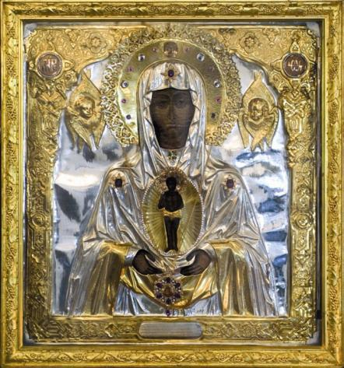
2. В каком городе находится Чудотворная икона Албазинской Божьей Матери:
a) Белогорск;
b) Албазино;
c) Шимановск;
d) Благовещенск.

Slide 4
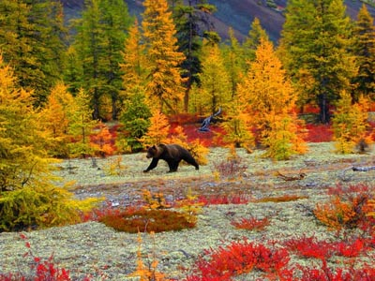
Враждующие соседи амурчан в 17 веке:
a) Китайцы;
b) Корейцы;
c) Маньчжуры;
d) Монголы.

Slide 5
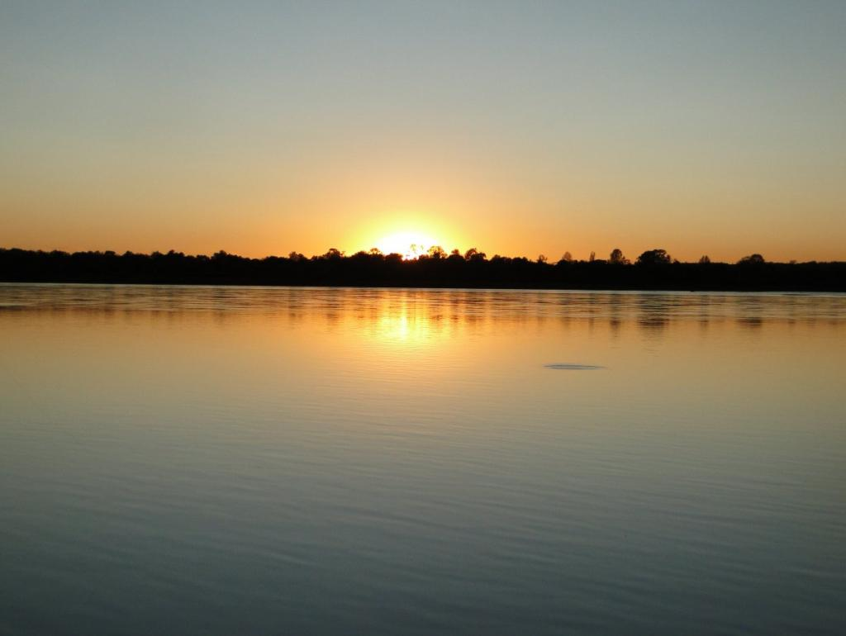
О какой реке Муравьев говорил:
«Достояние России»:
a) Зея;
b) Тында;
c) Амур;
d) Бурея.

Slide 6
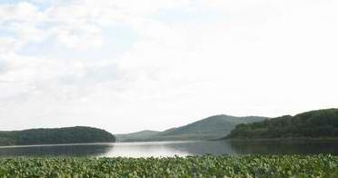
Гордость Амурской области - Цветок Богов:
a) Ромашка;
b) Лотос Комарова;
c) Тигровая Лилия;
d) Лотос Крапивина.

Slide 7
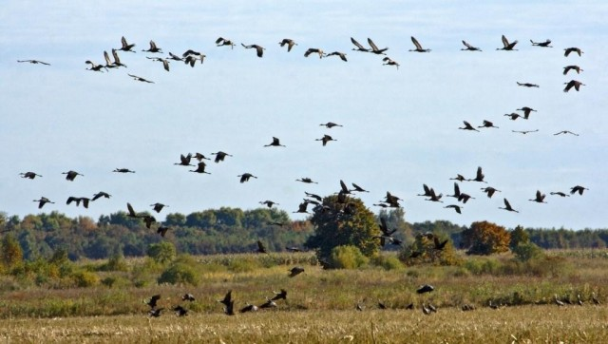
6. Столица журавлиного царства:
a) Хинганский заповедник;
b) Амурский заповедник;
c) Китайский заповедник;
d) Маньчжурский заповедник.

Slide 8
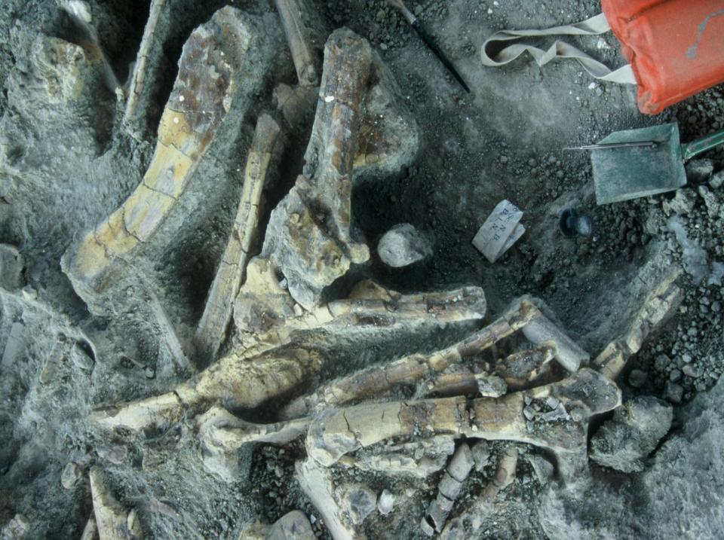
7. Останки какого древнего животного обнаружены в Амурской области:
a) Птеродактиль;
b) Броненосец;
c) Саблезубый тигр;
d) Динозавр.

Slide 9
8. Добыча какого полезного ископаемого занимает первое место в Амурской области:
a) Нефть;
b) Газ;
c) Уголь;
d) Золото.

Slide 10
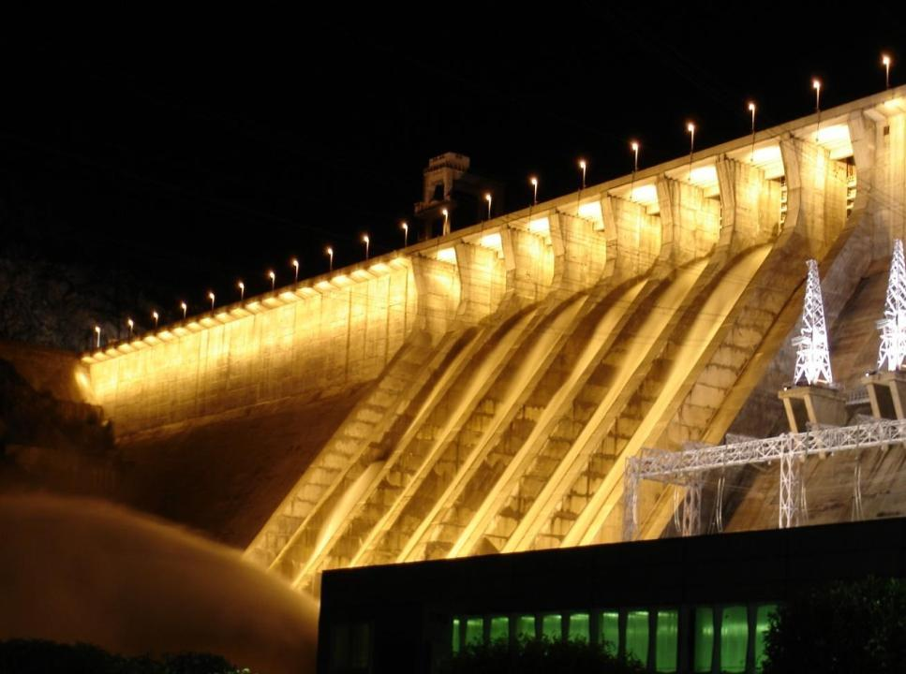
9. Как называется первая электростанция Амурской области:
a) Бурейская ГЭС;
b) Зейская ГЕС;
c) Братская ГЭС;
d) Тындинская ГЭС.

Slide 11
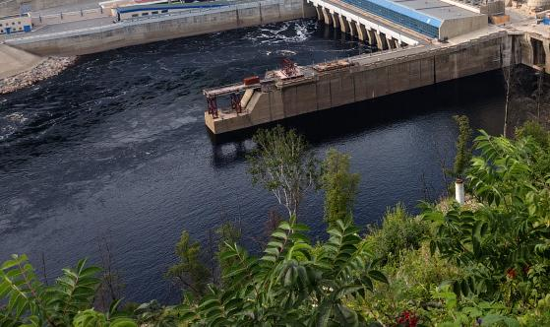
10.На какой реке построена вторая ГЭС
Амурской области:
a) Амур;
b) Зея;
c) Тында;
d) Бурея.

Slide 12
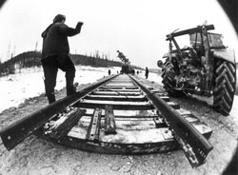
В каком году началось строительство Байкало-Амурской магистрали?
a) 1984;
b) 1994;
c) 1974;
d) 2004.

Slide 13
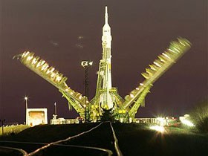
12. Сколько космических аппаратов было запущено с космодрома «Свободный»:
a) 10;
b) 5;
c) 9;
d) 7.

Slide 14
13. Как называется космодром в наши дни:
a) Свободный;
b) Южный;
c) Восточный;
d) Западный.

Slide 15
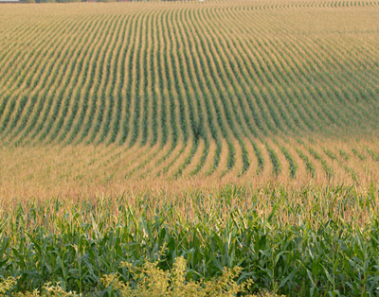
14. Основная культура выращиваемая в Амурской области:
a) Кукуруза;
b) Соя;
c) Пшеница;
d) Рис.

Slide 16
15. Сколько городов в Амурской области:
a) 9;
b) 11;
c) 8;
d) 15.

Slide 17
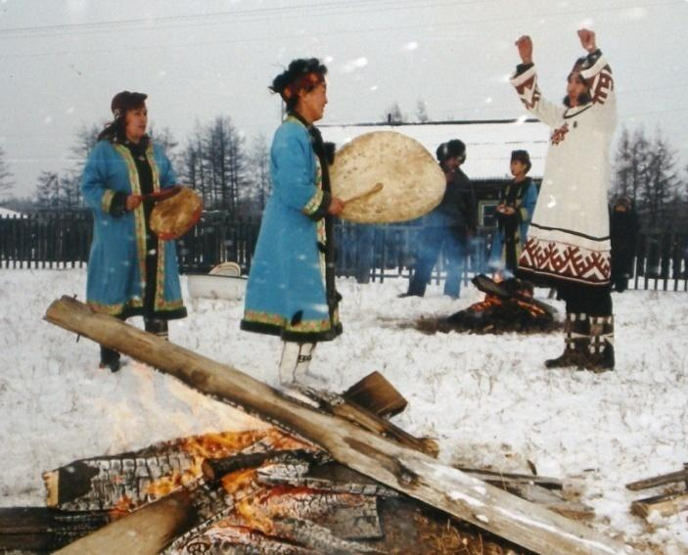
16. Разведением каких животных занимаются коренные народы северного Приамурья – эвенки?
a) Лось;
b) Изюбр;
c) Кабарга;
d) Олень.

Slide 18
17.Какой фестиваль ежегодно проводится в городе Благовещенске?
a) Амурские Зори;
b) Амурская Звезда;
c) Амурская Осень;
d) Амурские Голоса.

Slide 19
Сколько лет исполнилось городу Тынде в 2014 году?
a) 40;
b) 39;
c) 38;
d) 41.

